Slide 1
громкий
школьный

Slide 2
чистая
грязная

Slide 3
ранняя
золотая

Slide 4

громкий
школьный

Slide 5
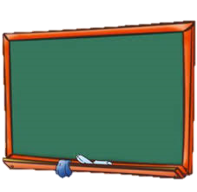
чистая
грязная

Slide 6
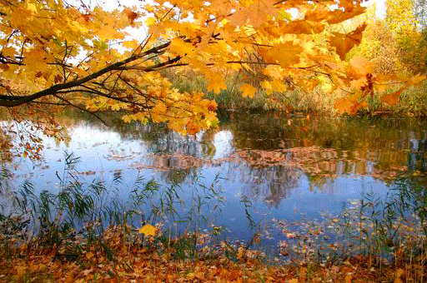
ранняя
золотая

